Slide 1
Oscilloscope based in FPGA
Project Status
PIEIC
Diogo Fernandes – PG47150
José Tomás Abreu – PG47386

Slide 2
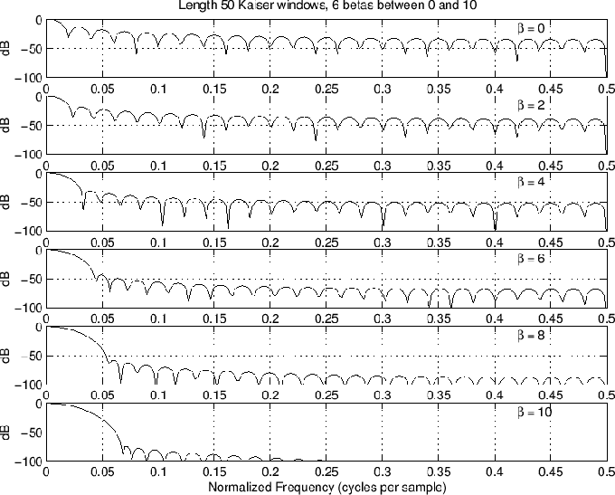
Why Kaiser Window is best?
Computes a length n window with parameter beta
One-parameter family of window functions (beta)
As beta increases, the relative sidelobe attenuation decreases and the mainlobe width increases

Slide 3
Types of windows
Rectangular
Hamming
Blackman

Slide 4
Fixed-Point Arithmetics

Slide 5
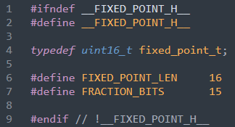

Fixed-Point Arithmetic

Slide 6
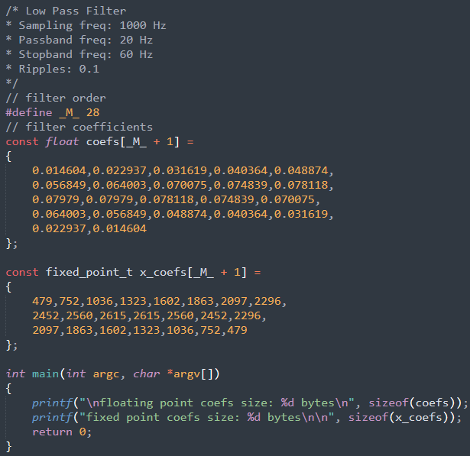
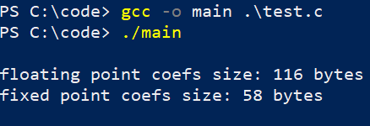
Fixed-Point Arithmetic

Slide 7
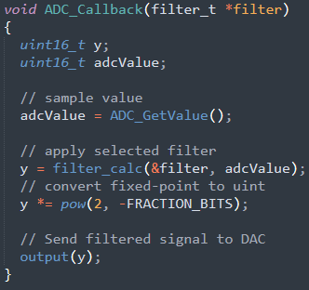
Fixed-Point Arithmetic

Slide 8
Different Order Filters Comparison

Slide 9
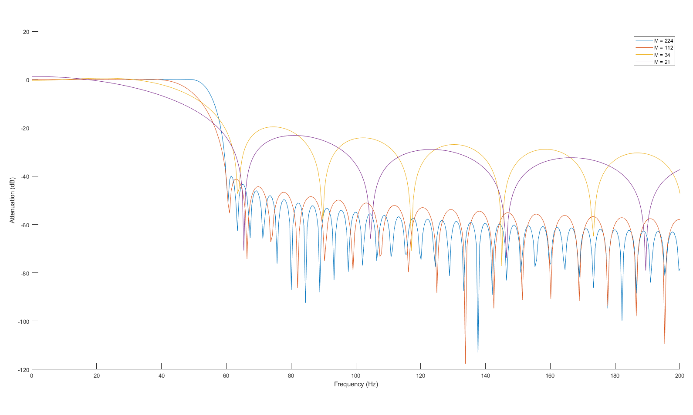
Low Pass Filter

Slide 10
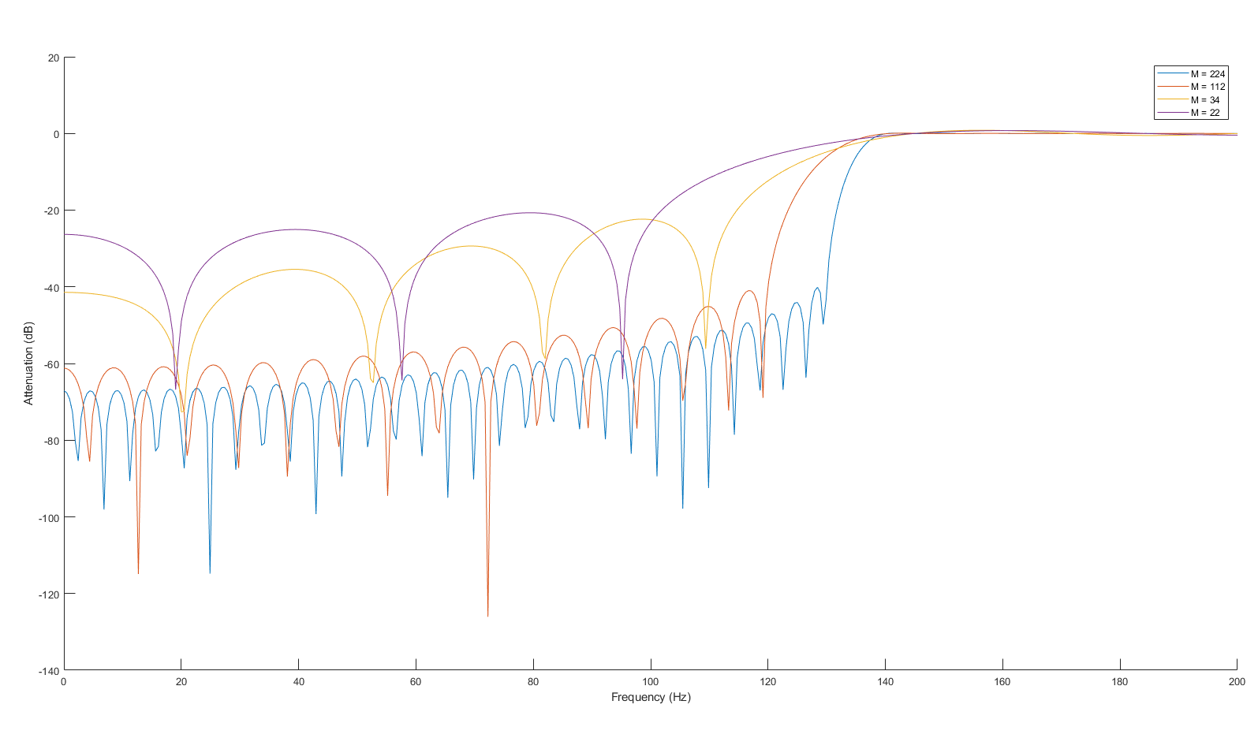
High Pass Filter

Slide 11
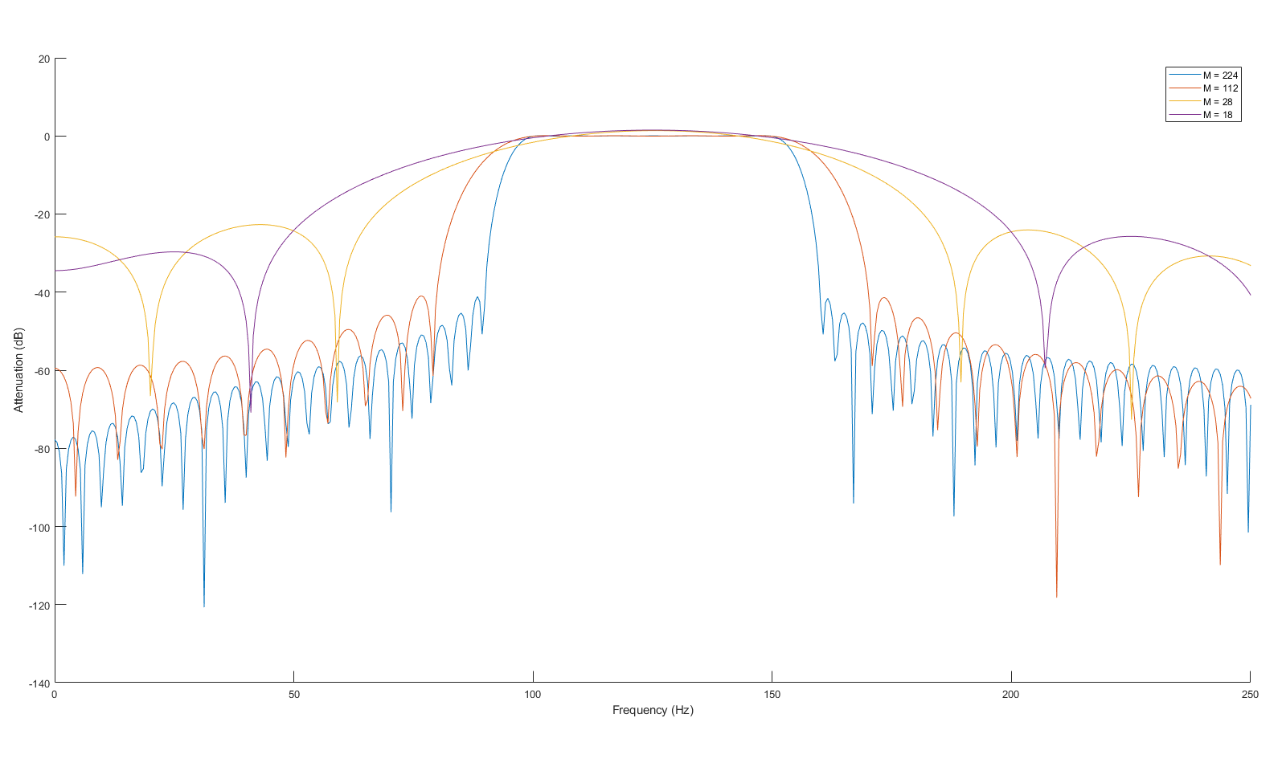
Band Pass Filter

Slide 12
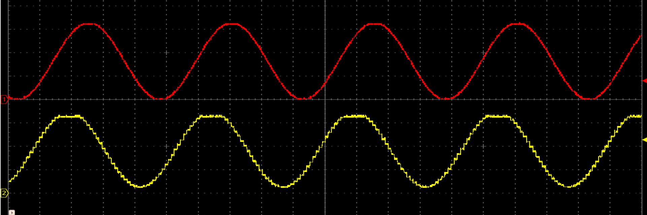
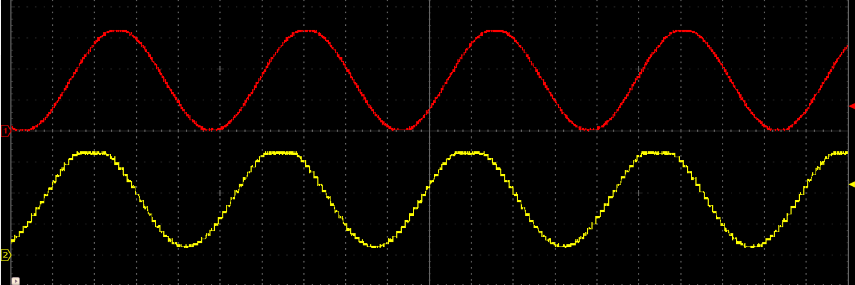
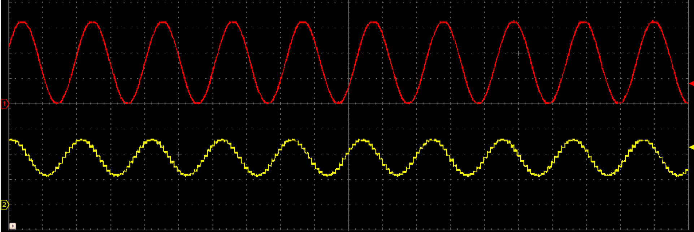
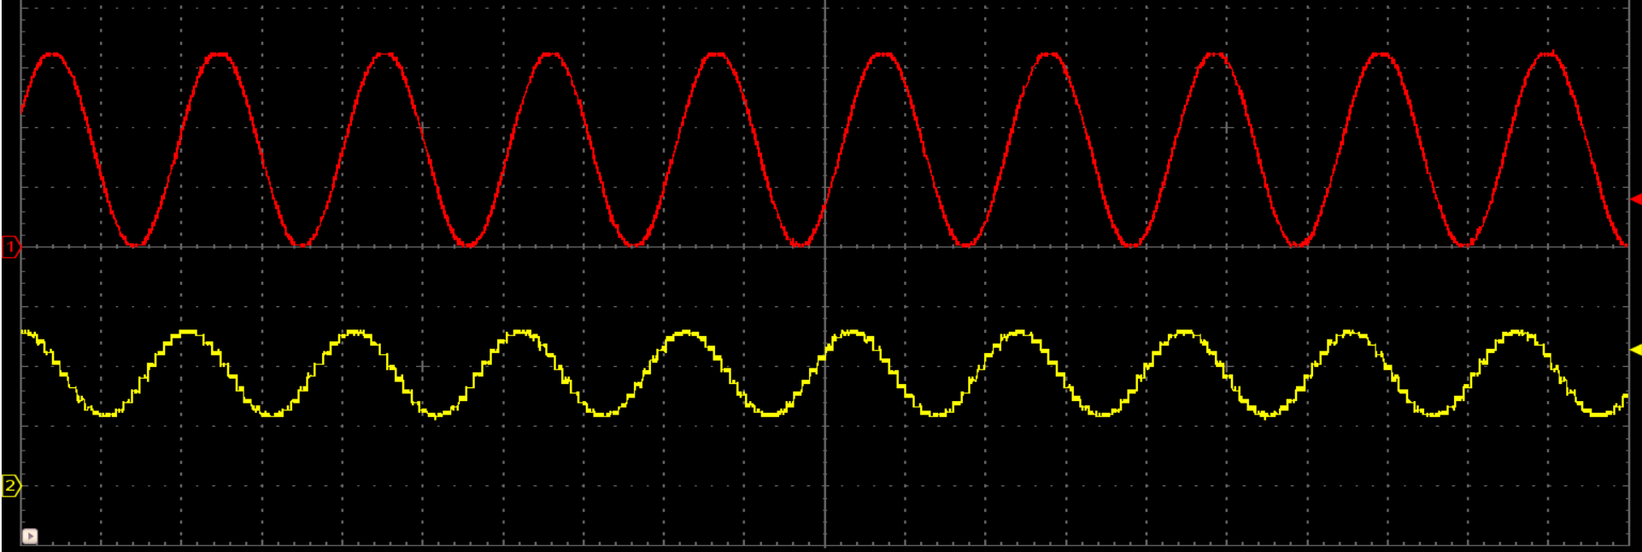
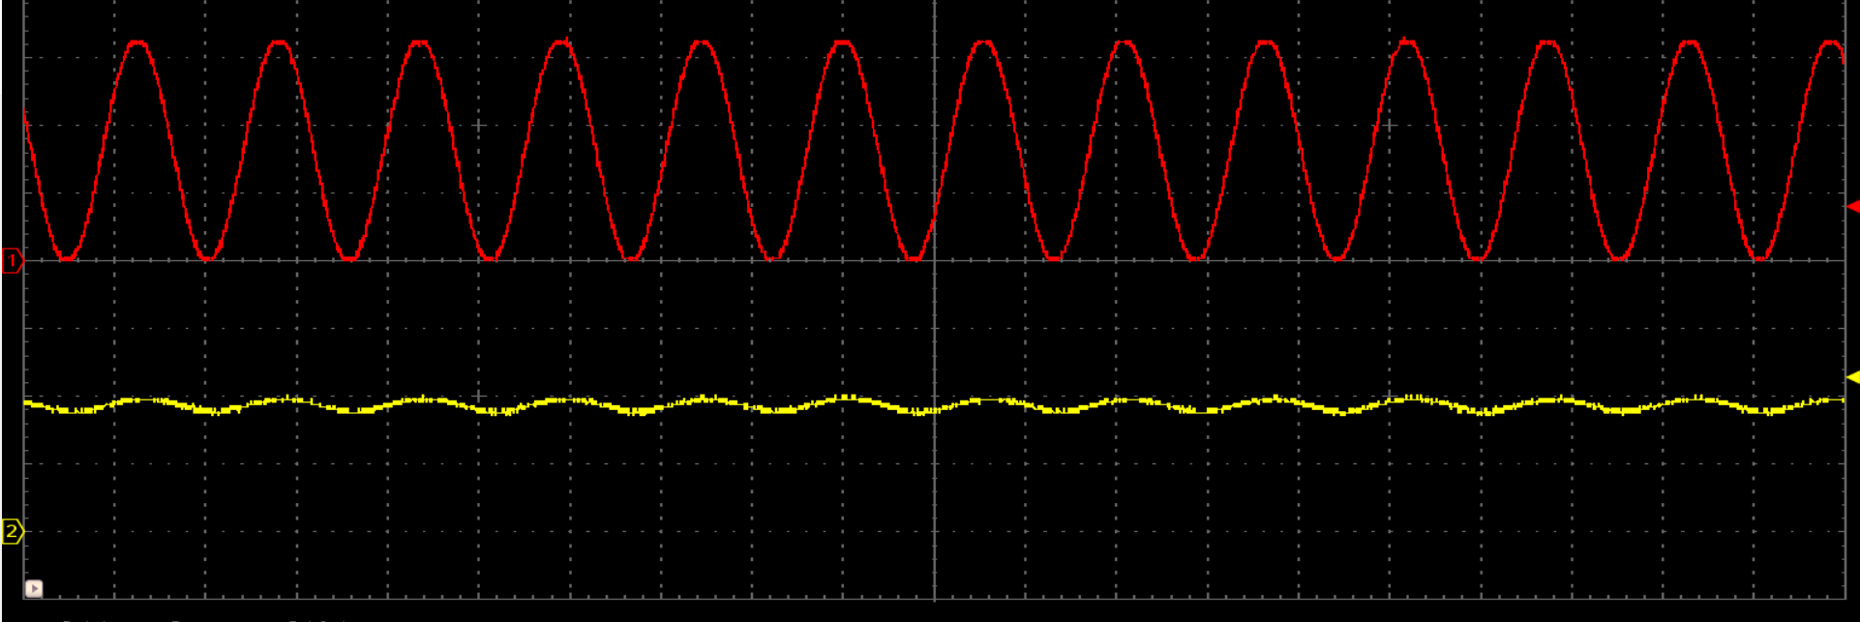
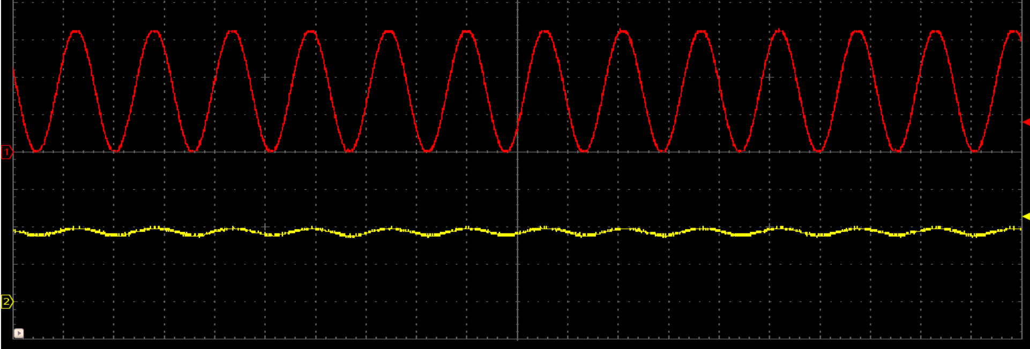
LPF response
M=90
20 Hz
50 Hz
100 Hz
M=28
20 Hz
50 Hz
100 Hz

Slide 13
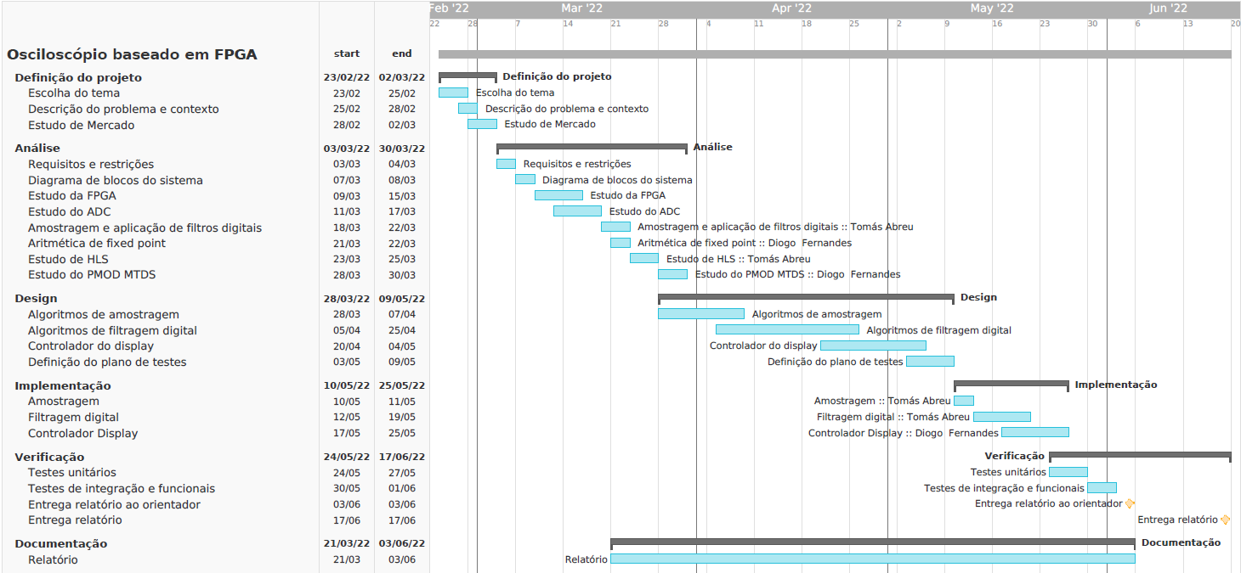
Gantt Diagram

Slide 14
Report Outline
Introdução
Definição do problema
Estudo de mercado
Estado da Arte
Amostragem
Filtros Digitais
Aritmética de fixed point
Análise
Requisitos e restrições
Diagrama de blocos do sistema
Especificação do Sistema
Placa de desenvolvimento
Zybo Z7-10
ADC
...
Display PMOD MTDS
Desenho do Sistema
Algoritmos de Amostragem
Algoritmos de Filtragem Digital
Controlador do Display
Definição do plano de testes
Implementação do Sistema
Resultados Experimentais

Slide 15
Questions?

